Slide 1
Quel est le périmètre d’un
carré de longueur de
côté 2,5 cm ?
Notes:
1

Slide 2
Correction :
Le périmètre est égal :
P = 4 × 2,5
P = 10 cm
Notes:
2

Slide 3
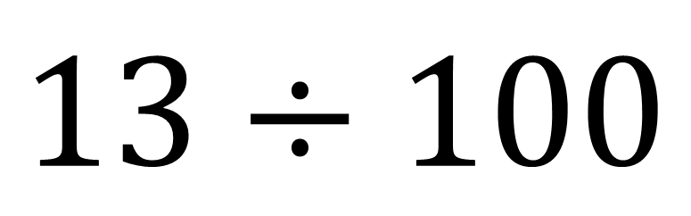
Calculer :
$$13÷100$$
Notes:
3

Slide 4
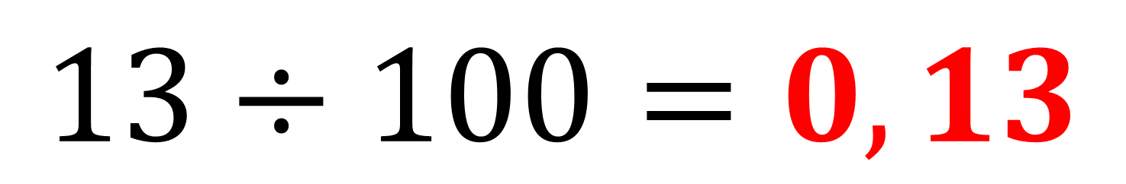
Correction :
$$13÷100=0,13$$
Notes:
4

Slide 5
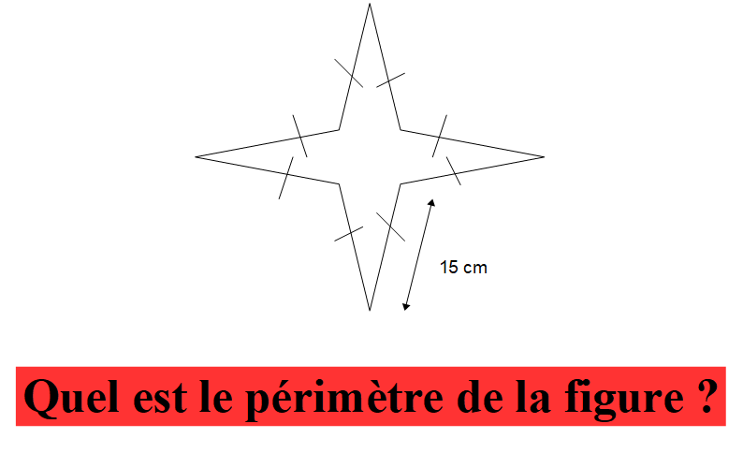
Notes:
5

Slide 6
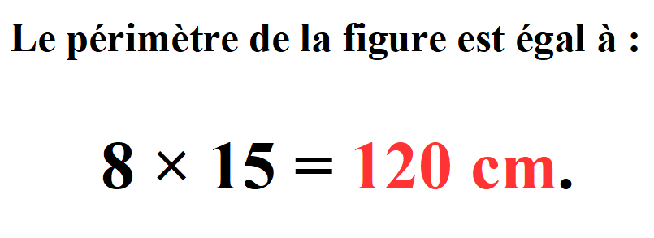
Correction :
Notes:
6

Slide 7
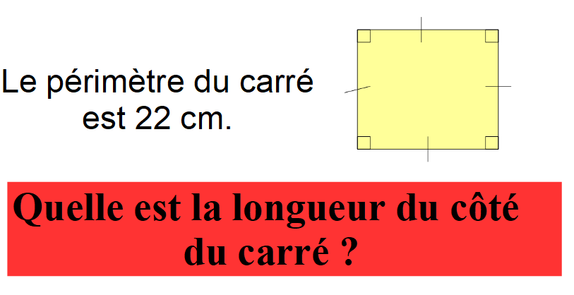
Notes:
7

Slide 8
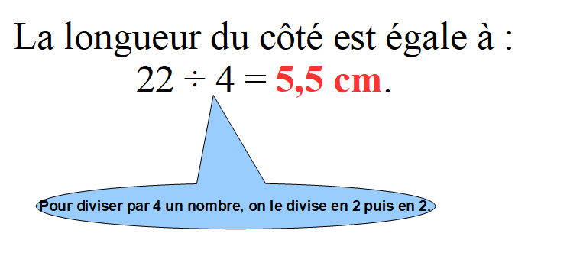
Correction :
Notes:
8

Slide 9
Calculer :
12 × 8 + 12 × 2
Notes:
9

Slide 10
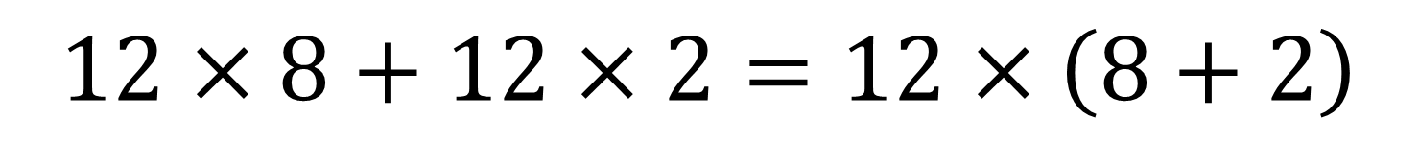


Correction :
$$12×8+12×2=12×\left(8+2\right)$$
=
$$12×10$$
=
$$120$$
Notes:
10

